Slide 1
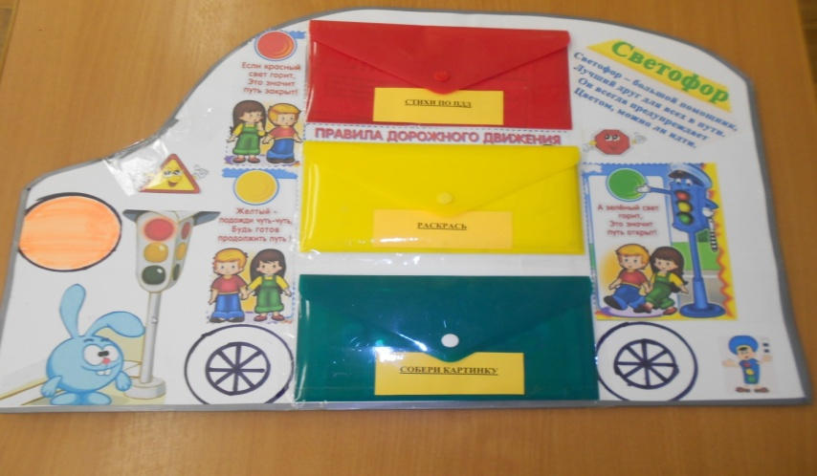
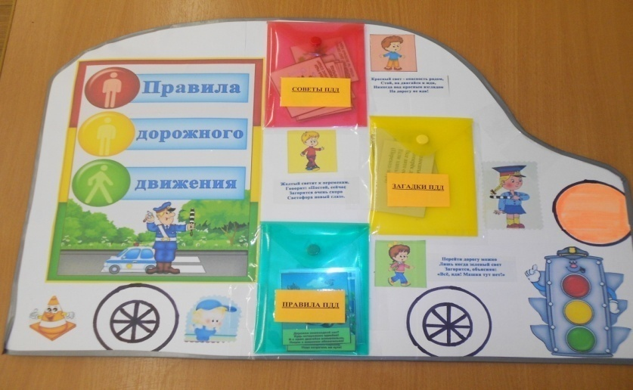
ЛЭПБУК как средство обучения дошкольников правилам дорожного движения в условиях реализации ФГОС
Муниципальное дошкольное образовательное учреждение «Суксунский детский сад Улыбка»
Воспитатель
Беляевских Татьяна Анатольевна
2020г.

Slide 2
Изучение правил дорожного движения составляет значительную часть в учебно-воспитательном процессе детского сада Поскольку обращение к этим вопросам происходит ежегодно важно найти оптимальный способ систематизировать имеющиеся тематические материалы. Самым удобным и практичным вариантом для этого оказывается лэпбук.

Slide 3
Лэпбук – это один из новых способов организации образовательной деятельности с дошкольниками, средство для повышения педагогического мастерства педагога, это игра, творчество, познание и исследование нового, повторение и закрепление изученного, систематизация знаний и просто интересный вид совместной деятельности взрослого и ребенка.

Slide 4
ЦЕЛЬ: Сформировать систему знаний, умений и навыков детей по правилам дорожного движения посредством использования лэпбука.
ЗАДАЧИ:
Образовательные: уточнять знания детей об элементах дороги (проезжая часть, пешеходный переход, тротуар), о движении транспорта, о работе светофора;
Знакомить с правилами дорожного движения , правилами передвижения пешеходов и велосипедистов ;
Знакомить с различными видами городского и специального транспорта, особенностями их внешнего вида и назначения
Закреплять знания и представления детей о правилах безопасного поведения на дорогах;
Развивающие: Развивать наблюдательность, самостоятельность мышления, внимательность на дорогах.
Стимулировать познавательную активность, способствовать развитию коммуникативных навыков.
Развивать связную речь
Формировать представления о типичных опасных ситуациях на дороге и способах поведения в них
Воспитательные: Воспитывать навыки личной безопасности и чувство самосохранения;
Воспитывать осознанное отношение к необходимости выполнения правил безопасного поведения на дороге

Slide 5
Содержание лэпбука:
Кармашек «Советы по ПДД»
Кармашек «Загадки по ПДД»
Кармашек «Правила по ПДД»
Кармашек «Стихи по ПДД»
Кармашек «Раскрась»
Кармашек «Собери картинку»

Slide 6
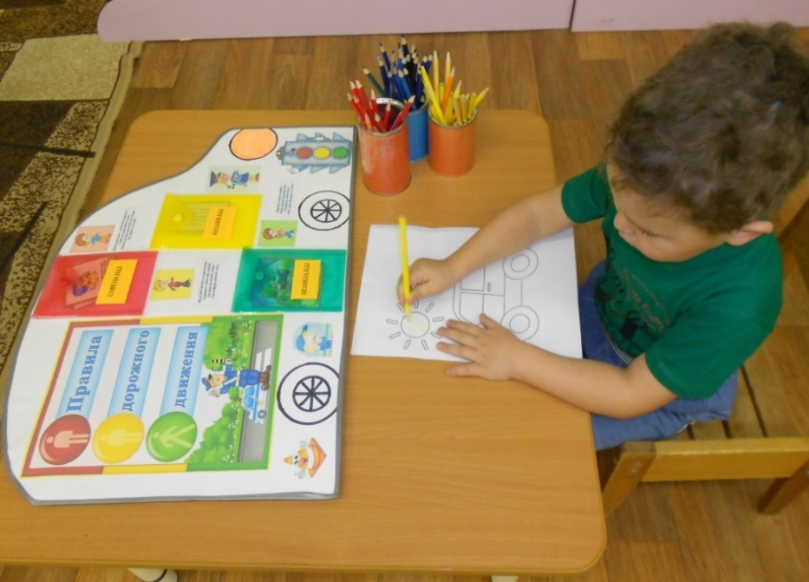
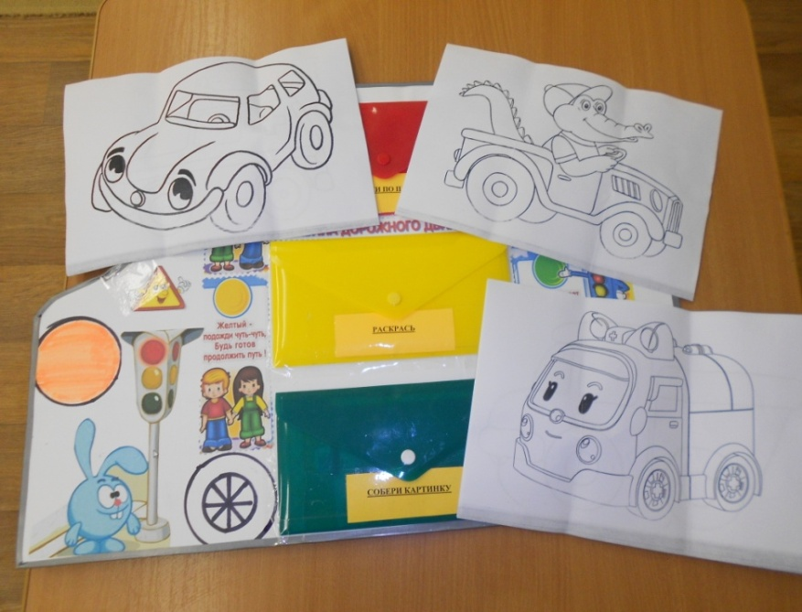
Кармашек «Раскрась»
Цель: снижение уровня детского травматизма на дорогах, воспитание культуры поведения на дорогах;

Slide 7
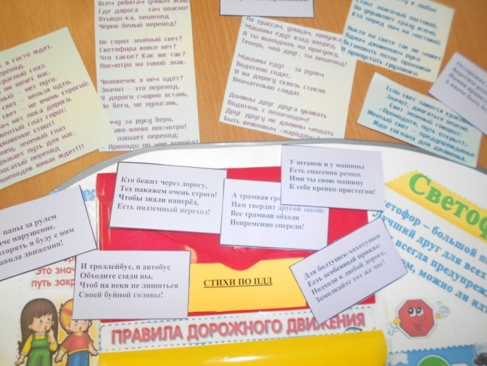
Кармашек «Стихи по ПДД»
Цель: учить детей различать дорожные знаки; привитие навыков безопасного поведения на дорогах.

Slide 8
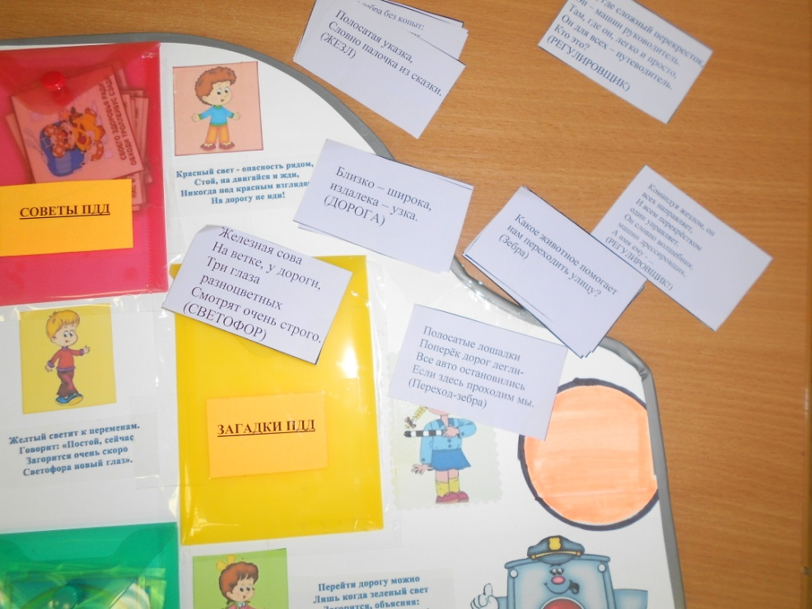
Кармашек «Загадки по ПДД»
Цель: Развивать умственные способности и зрительное восприятие; воспитывать самостоятельность, быстроту реакции, смекалку.

Slide 9
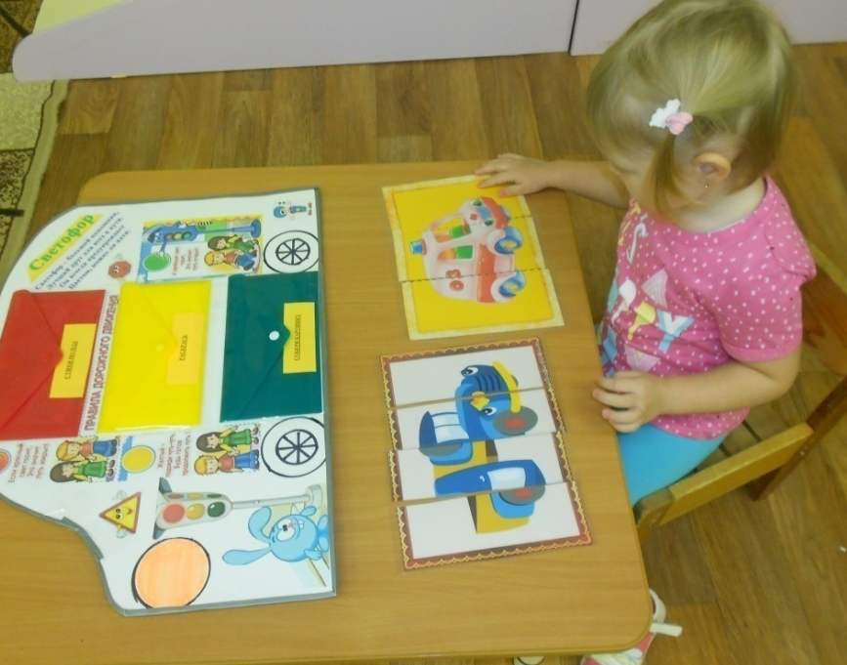
Кармашек «Собери картинку»
Цель: Развитие сообразительности, зрительного внимания,
Расширение словаря, развитие грамматически правильной связной речи.

Slide 10
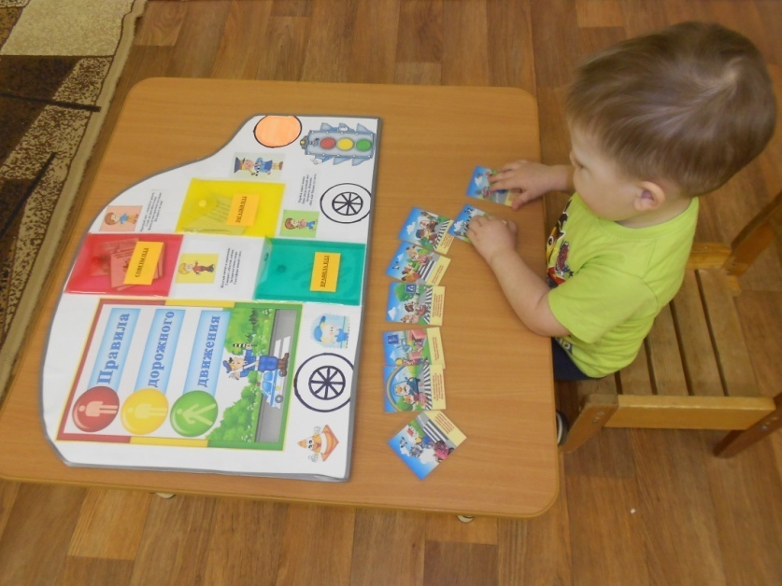
Кармашек «Правило по ПДД»
Цель: Совершенствование знаний детей о правилах дорожного движения через игровую деятельность.

Slide 11
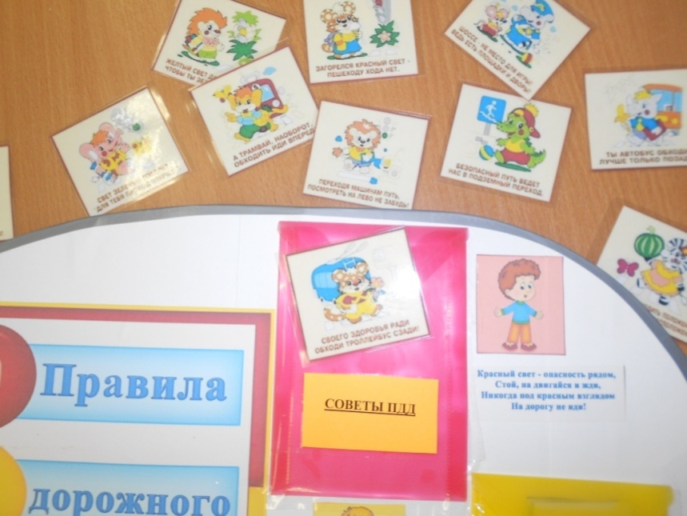
Кармашек «Советы по ПДД»
Включает в себя правила и советы как вести себя на улице, во дворе, на дороге.
Цель: помочь детям запомнить правила и применять их на улице.

Slide 12
ЛЭПБУК
- новая форма организации образовательной деятельности для развития познавательной активности детей и развития самостоятельности; универсальное пособие которое может быть итогом проектной, совместной и самостоятельной деятельности детей по усвоению знаний и отработке навыков безопасного поведения на дороге.
Благодаря этой форме работы дети многое узнали о ПДД, знают и с удовольствием читают наизусть стихи о дорожных знаках, рассуждают над смыслом поговорок и пословиц о ПДД, придумывают загадки о ПДД, знают правила дорожного движения. Работа с лепбуком позволила разнообразить работу и повысила познавательный интерес у детей.

Slide 13
Рекомендации по использовании
Дидактическое пособие (лэпбук) «Правила дорожного движения» используются при проведении непосредственно - образовательной деятельности и образовательной деятельности в ходе режимных моментов, в индивидуальной, самостоятельной и игровой деятельности в работе с детьми.

Slide 14
Методическая литература
Азбука пешехода: для дошкольников.- М.: издательский Дом Третий Рим, 2007.
КобзеваТ.Г. , ХолодоваИ.А., АлександроваГ.С."Правила дорожного движения в системе обучения дошкольников" автор сост.
3.Интернет- ресурсы
https://kladraz.ru/blogs/natalja-aleksandrovna-myshkina/didakticheskoe-posobie-po-pd-lepbuk-pravila-dorozhnogo-dvizhenija.html

